Slide 1

PTS IOS2
Notre cible, BhP WaW
Hacking de casque Bluetooth
MORIN / SELETLI / MADA-MBARI

Slide 2
Le bluetooth
•Le Bluetooth est un protocole universel de communication à faible puissance, dans un champ fonctionnant entre 2,4 – 2,485 GHz et en utilisant un spectre étalé.
•Le Bluetooth effectue un saut de fréquence de 1.600 sauts par seconde. Il a été développé en 1994 par Ericsson Corp en Suède et nommé d’après le roi Harald Bluetooth danois du 10ème siècle (la Suède et le Danemark ne formaient qu’un seul pays à cette époque).
•La spécification minimale pour la portée Bluetooth est de 10 mètres, mais il n’y a aucune limite à la portée que les fabricants peuvent mettre en œuvre dans leurs appareils. De nombreux appareils ont des portées allant jusqu’à 100 mètres. Avec des antennes spéciales, nous pouvons étendre cette portée à beaucoup plus loin.
•Lorsque deux périphériques Bluetooth se connectent, on parle d’appairage. Deux appareils Bluetooth peuvent facilement se connecter l’un à l’autre. Tout périphérique Bluetooth détectable transmet les informations suivantes à son interlocuteur:
•Lorsque les deux appareils s’accouplent, ils échangent une clé secrète dite « clé de liaison pré-partagée ». Ils stockent cette clé secrètement pour s’identifier automatiquement l’un à l’autre lors des futurs appariements.
•Chaque appareil Bluetooth possède un identificateur unique de 48 bits (une adresse de type MAC) ainsi qu’un nom attribué par son fabricant.

Slide 3
Historique
1994 : création par le fabricant suédois Ericsson.
1999 : sortie de la version 1.0 et du premier téléphone Bluetooth.
2004 : sortie de la version 2.0 avec un meilleur débit (passage de 1 à 3 Mb/s).
2009 : sortie de la version 3.0.
2010 : sortie de la version 4.0 plus performante et moins gourmande en énergie. Cette nouvelle génération apparaît comme une révolution et permet une large démocratisation d'appareils connectés en tout genre.
2016 : sortie de la version 5 avec un débit théorique jusqu'a 2 Mb/s et rayon d'action jusqu'à 240 mètres.
Notre casque cible est en version 4.2, nous enverrons par la suite la liste des failles disponibles pour cette version :
https://cve.mitre.org/cgi-bin/cvekey.cgi?keyword=Bluetooth+4.2

Slide 4
Gamme de fréquence pour le Bluetooth
Tous les appareils Bluetooth du marché peuvent se catégoriser en 3 classes distinctes par la gamme de fréquence sur laquelle l’appareil travaille :
Classe 1 : 100 mW (20 dBm), 100 mètres
Classe 2 : 2,5 mW (4 dBm), 10 à 20 mètres
Classe 3 : 1 mW (0 dBm), quelques mètres
Notre casque cible est un classe 2

Slide 5
Les Paquets Bluetooth

Slide 6
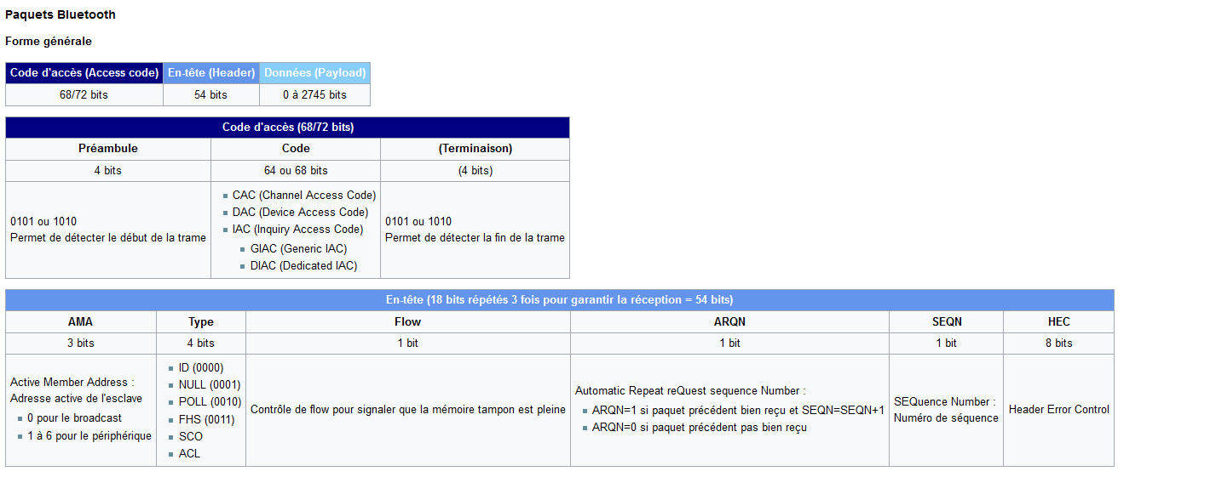
Le détail des paquets Bluetooth

Slide 7
Les genres de paquet Bluetooth
Il existe différentes types de paquets bluetooth avec ci-joint leurs caractéristiques :
Paquets de contrôle
  ID : utilisé pour le paging, la recherche, les réponses. Il est Composé d'un DAC ou IAC.
  NULL : utilisé pour faire une réponse de retour notamment lors d’une réponse à une requête POLL. Elle informe le maître sur le succès de la transmission. Ne doit pas être acquitté.
  POLL : idem que NULL mais doit être acquitté. Il est envoyé par le maître à l’esclave pour l’obliger à répondre même si il n’a rien à dire.
  FHS (Frequency Hopping Synchronisation) : utilisé pour synchroniser les esclaves lors de la mise en place du piconet. (Un piconet est un réseau ad hoc qui relie un groupe d'utilisateurs sans fil d'appareils utilisant des protocoles de technologie Bluetooth)

Slide 8
Paquets SCO (Liaison à connexion synchrone)
  Transmission voix temps réel, point à point, bidirectionnelle.
  Débit à 64 Kbit/s pour être compatible avec les normes d'encodage.
  Deux types de paquets SCO :
    HVx (High quality Voice) sans correction d’erreur.
    DV (Data Voice) porte à la fois les données et la voix. Le ratio voix-données est d’environ 1/3 pour 2/3
Paquets ACL (Liaison à connexion asynchrone)
  Conçu pour l'échange de données.
  Broadcast possible.
  Deux types de paquets ACL :
    DMx : Data Medium, permettant la correction d’erreur
    DHx : Data High, pour un transfert de donnée plus important sans correction

Slide 9
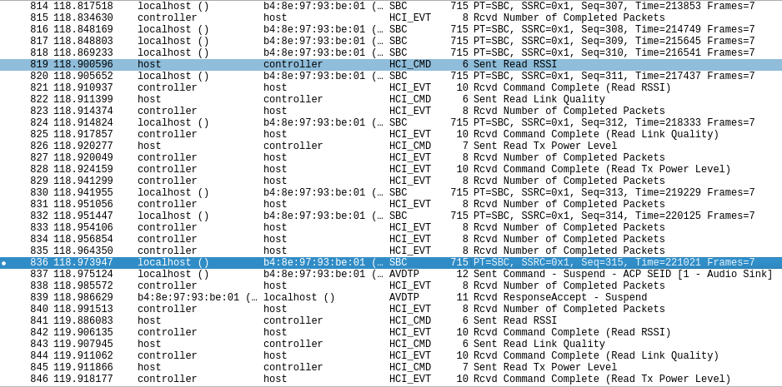
Capture de paquets Bluetooth
"Bluetooth sniffing" avec Wireshark
Il suffit de changer la trame sniffer par Wireshark et des résultats apparaissent assez facilement, voici ce que nous obtenons
← @Mac de notre casque

Slide 10
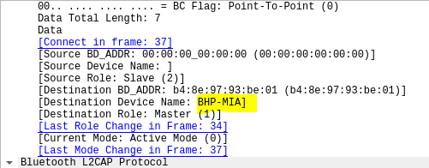
Une question qui se pose naturellement
Peut-on connaître la version Bluetooth à partir de notre sniff WireShark ?
Apparement oui, il suffirait d’importer un bdd sur WireShark lui permettant d’interpréter les paquets d’identification, (pas encore fonctionnel)
Peut-on connaître le nom de l’appareil connecté dans ces sniffs ?
Après quelques recherches dans la trame : Oui

Slide 11
Types d’attaques possibles
Le BlueJacking est une attaque relativement inoffensive lors de laquelle un pirate envoie des messages non sollicités à des appareils détectables dans la zone.
Le BlueSnarfing est bien pire que le bluejacking car il permet à un hacker d’accéder à certaines de vos informations privées.
Le BlueBugging est une technique qui permet aux hackers expérimentés d’accéder aux commandes mobiles d’un appareil Bluetooth qui reste en en mode découverte.
Le BluePrinting est un processus d’empreinte
Le BlueSmack est une attaque DoS contre un appareil Bluetooth

Slide 12
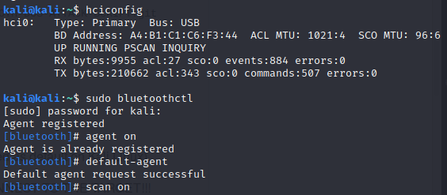
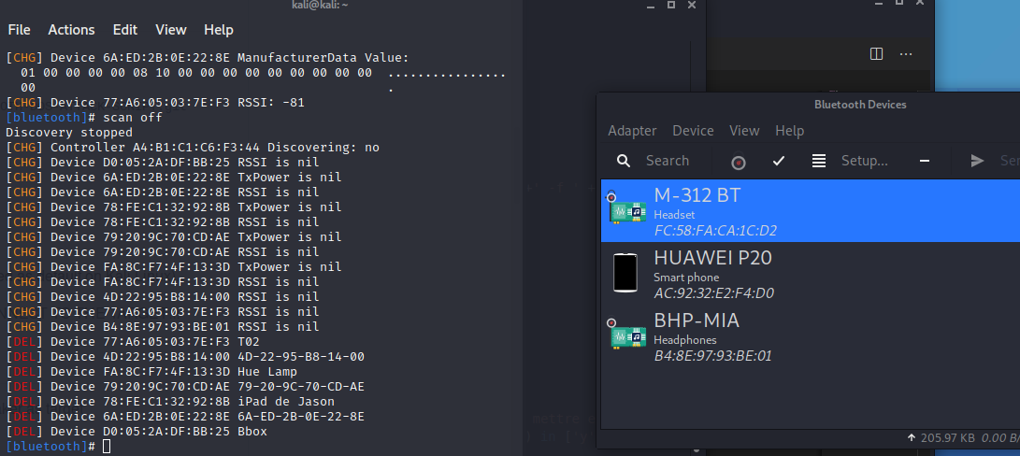
Attaques mises en place
Analyse de l’environnement :

Slide 13
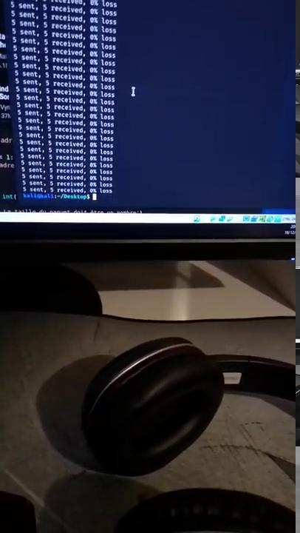
Attaques mises en place : BlueSmack
Attaque par DDoS (plusieurs attaquants) ou plutôt DoS (un seul attaquant) dans notre cas :
Nous avons empêché la marche impériale à l’aide d’un simple code python :
Jedi 0 - Hackers 1

